Slide 1







Slide 2



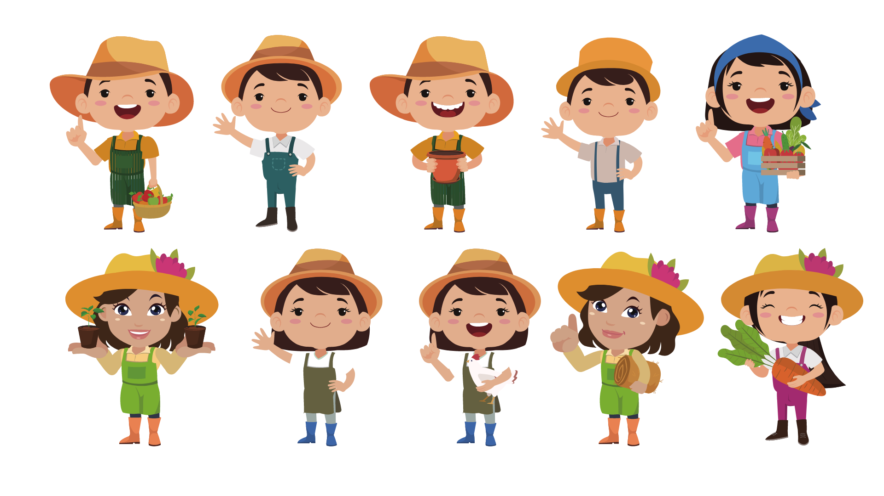












Slide 3




LUẬT CHƠI
Có tổng cộng 5 quả táo trên cây, mỗi quả tương ứng với một câu hỏi trắc nghiệm, trả lời đúng các em sẽ giúp bạn nhỏ hái một quả táo.

Slide 4
Hoàn thành

Slide 5






1. Viết số: bảy chục tám đơn vị
87
78
68
86

Slide 6
3. Viết số: năm chục chín đơn vị
49
95
55
59

Slide 7
3. 66 = ..?.. + 6
60
6
50
61

Slide 8
4. 85 = 80 + ..?..
4
5
3
6

Slide 9
4. Số 63 gồm ..?... chục và 3 đơn vị
5
4
6
7

Slide 10

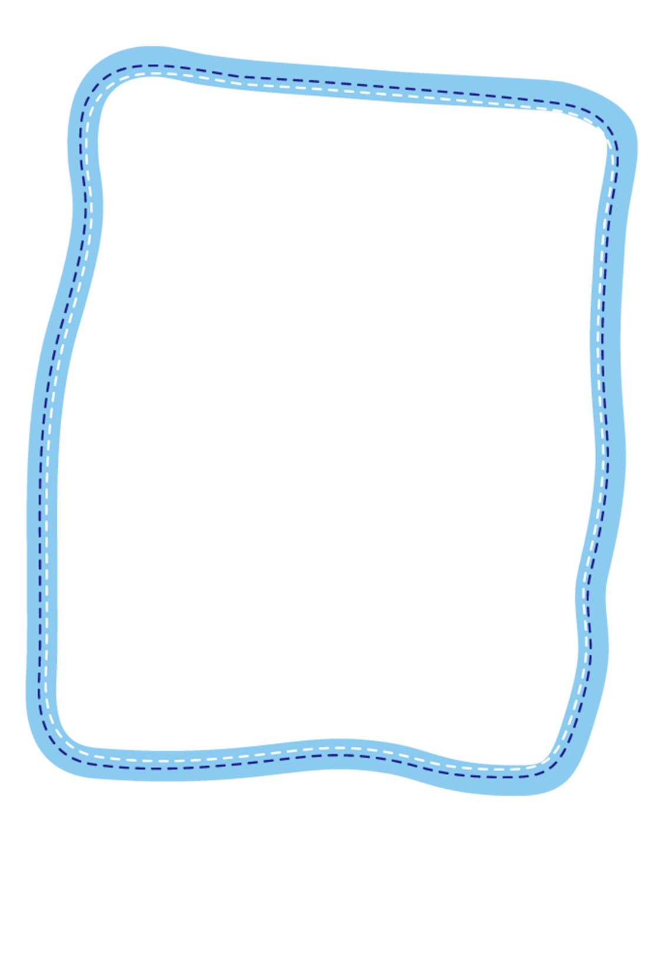






Bài 2

Slide 11


YÊU CẦU CẦN ĐẠT
- Nhận biết được tia số và viết được số thích hợp trên tia số.
- Nhận biết được số liền trước, số liền sau của một số.

Slide 12


Slide 13




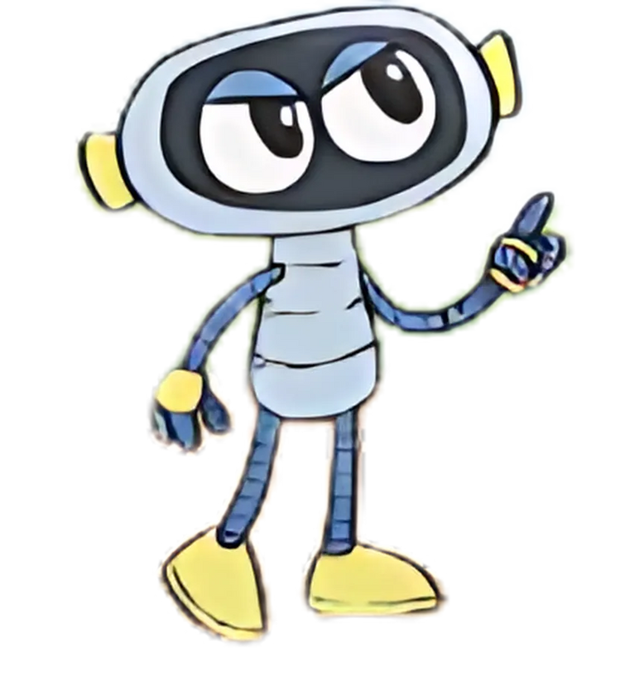



A! Các quả táo ghi các số từ 0 đến 10
Sắp xếp các số này như thế nào nhỉ?
1
4
7
5
2
9
6
8
10
3

Slide 14

Rô- bốt đã sắp xếp các số theo thứ tự từ bé đến lớn như hình sau:
Đây là tia số.
0
1
2
3
4
5
6
7
8
9
10
Trên tia số:
- Số 0 ở vạch đầu tiên, là số bé nhất.
- Mỗi số lớn hơn các số ở bên trái nó và bé hơn các số ở bên hải nó.

Slide 15
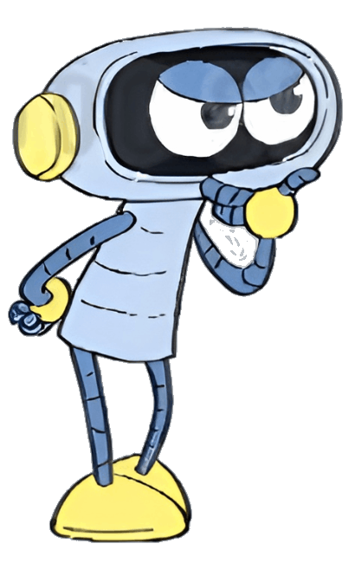
b)
0
1
2
3
4
5
6
7
8
9
10
Số liền trước của 4 là 3.
Số liền sau của 4 là 5.

Slide 16


Slide 17

1
Số?
a)
0
1
2
3
4
5
6
7
8
9
10
5
?
7
4
?
?
6
?
9
?
b)
10
11
12
3
4
5
6
17
18
9
20
19
?
?
14
?
?
16
13
?
15

Slide 18
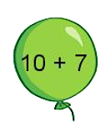
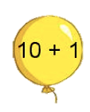
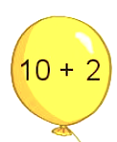

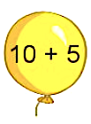

2
Mỗi quả bóng ứng với vạch nào trên tia số?
0
1
2
3
4
5
6
7
8
9
10
11
12
13
14
15
16
17
18

Slide 19






3
Đ, S?
a) Số liền trước của 16 là 15.
Đ
b) Số liền trước của 16 là 17.
S
c) Số liền sau của 18 là 17.
S
d) Số liền sau của 18 là 19.
Đ
e) Số liền trước của 1 là 0.
Đ
g) Số liền sau của 1 là 2.
Đ

Slide 20


Slide 21



Hỏi - đáp về số liền trước, số liền sau đã học
Ví dụ: Số liền trước của số 14 là số nào?

Slide 22

- Ôn tập lại cách tìm thừa số trong một tích
- Chuẩn bị bài tiếp theo

Slide 23



